Slide 1
Assortimentskennis
Oefentoets 1-20
WZP

Slide 2
2,5
2
1

Slide 3
2,5
2

Slide 4
1,5
3

Slide 5
2,5
4

Slide 6
2,5
5

Slide 7
2,5
6

Slide 8
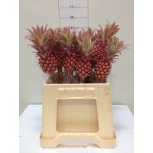
3,5
7

Slide 9
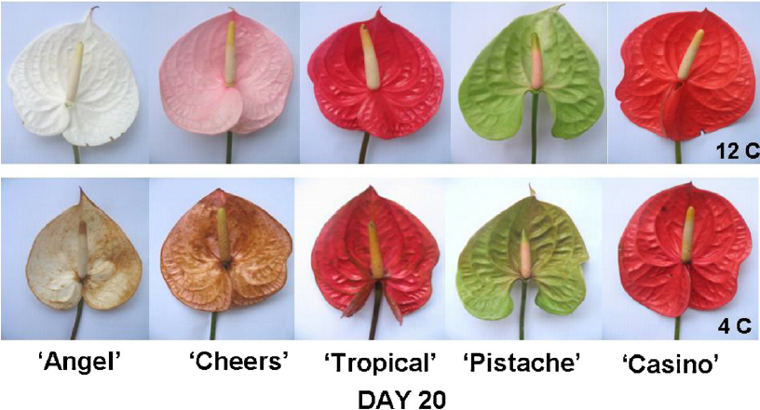
2,5
8

Slide 10
3,5
9

Slide 11
2
10

Slide 12
2,5
11

Slide 13
2,5
12

Slide 14
2,5
13

Slide 15
2,5
14

Slide 16
2
15

Slide 17
Totaal = eindcijfer 3,7

